Slide 1
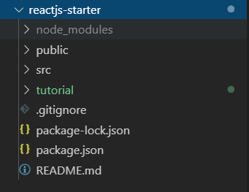
Create React app
npx create-react-app {app name}
Notes:
Npx is part of npm > 5
Cd reactjs-starter

Slide 2
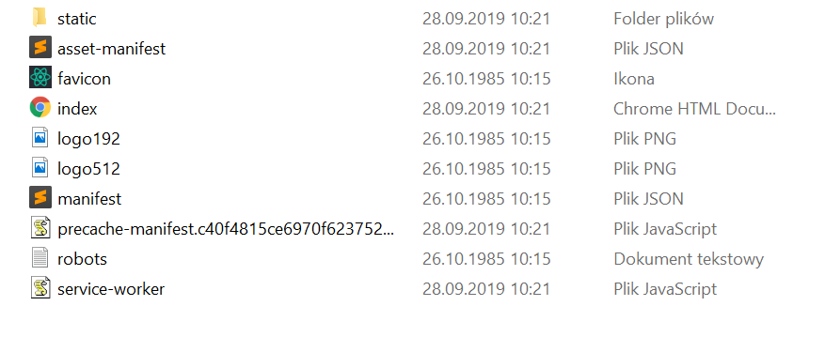
Build react app
npm run build

Slide 3
Build react app – other commands
"scripts": {
"start": "react-scripts start",
"build": "react-scripts build",
"test": "react-scripts test",
"eject": "react-scripts eject"
},
package.json
Notes:
- Npm eject - This command will remove the single build dependency from your project. Od tej pory sami zarządzamy webpackiem
wspomnieć o Gatsby – narzędzie z stronami startowymi dla react
Babel. Pozwala on na stosowanie nowych wersji JavaScriptu przy zachowaniu kompatybilności ze starszymi przeglądarkami.
tutaj pobranie przez grupę aplikacji z repo. Niech potem odpalą npm start

Slide 4
Reactjs – vs code debugging
"scripts": {
"start": "react-scripts start",
"build": "react-scripts build",
"test": "react-scripts test",
"eject": "react-scripts eject"
},
package.json
Notes:
- Npm eject - This command will remove the single build dependency from your project.
wspomnieć o Gatsby – narzędzie z stronami startowymi dla react
Babel. Pozwala on na stosowanie nowych wersji JavaScriptu przy zachowaniu kompatybilności ze starszymi przeglądarkami.
tutaj pobranie przez grupę aplikacji z repo. Niech potem odpalą npm start

Slide 5
Index.
import React from 'react';
import ReactDOM from 'react-dom';
import './index.css';
import App from './App';
import * as serviceWorker from './serviceWorker';
ReactDOM.render(<App />, document.getElementById('root'));
serviceWorker.unregister();
Index.js
<div id="root"></div>
Index.html
Notes:
TODO: Coś o serviceWorker

Slide 6
React – add bootstrap
npm install --save bootstrap
Then add the following import statement to index.js file
import '../node_modules/bootstrap/dist/css/bootstrap.min.css';
Notes:
Ćwiczenie 0 – Add bootstrap to project

Slide 7
JSX - introduction
const value = 'Hello world'
return ( <div className="App">{value}</div>);
JSX - injection
const value = 'Hello World'
const element = <div className="App">{value}</div>
return (element);
JSX – element declaration
function addNumbers(x1, x2) {
return x1 + x2;
}
const element = <div className="App">{addNumbers(2, 5)}</div>
JSX – function injection
const avatarUrl = "img/picture.jpg"
const element = <img src={user.avatarUrl}></img>;
JSX – attributes
new Date().getSeconds()
ReactDOM.render(element, document.getElementById('root'));
Notes:
Ćwiczenie 1 – obiekt jest czerwony dla parzystych sekund i zielony dla nieparzystych. Dodać, że z odświażaniem, potem dojdziemy do tego jak co sekundę updateować
Pokazać jakby to można było zrobić z interval i z ReactDOM + React uaktualnia (rerenderuje) tylko to co potrzebne. Można wskazać przewagę nad Angularem

Slide 8
Render elements (components)
function App() {
return <div>Hello World</div>;
}
export default App;
Function component
class App extends React.Component {
render() {
return <div>Hello World</div>;
}
}
export default App;
Class component
import App from './App';
ReactDOM.render(<App />, document.getElementById('root'));
Render component
const element = <div><App/></div>;
function Welcome(props) {
return <h1>Cześć, {props.name}</h1>;
}
<Welcome name="Sara" />
With props
Notes:
Obydwa podejścia równoważne
Wszystkie komponenty muszą zachowywać się jak czyste funkcje (nie zmieniać swoich argumentów)
Funkcja render w class automatycznie przyjmuje argument props
Css się nie enkapsulują
Ćwiczenie 2: Dodać menu component z itemami: Home, List, Help. Rozbić menu-item na osobne komponenty. (class trzeba pozamieniać na className)

Slide 9
React router
npm install react-router-dom
import { BrowserRouter as Router, Switch, Route } from "react-router-dom";
<Router>
<Switch>
<Route path="/help"><Help /></Route>
<Route path="/list"><List /></Route>
<Route path="/"><Home /></Route>
</Switch>
</Router>
<Link className="nav-link" to="/list">List</Link>
Notes:
Ćwiczenie 3: Dodać komponenty help, list, home oraz obsłużyć to w routing. Kwadrat wynieść do help Tip: Route oraz Link muszą być w tym samym Router

Slide 10
React state
Declaring initial state
constructor(props) {
super(props);
this.state = { date: new Date() };
}
Changing state
this.setState({ date: new Date()});
Using state
<div> this.state.date </div>
Bad:
Good:
this.setState({
counter: this.state.counter + 1,
});
this.setState((state, props) => ({
counter: state.counter + 1
}));
setInterval(this.tick, 1000);
Notes:
Wcześniej nauczylśmy się by przerenderować aplikację wykonujemy ReactDOM.render():
Wytłumaczyć, że stan by wszystko mieć w jednym miejscu i by był obiekt na podstawie którego react byłby w stanie zarządzać renderowaniem
Jak setState się zmieni to React przerenderuje nam komponent
Stan tips: 1. Nie modyfikować stanu bezpośrednio (bez setState)
2. Modyfikacja może działać asynchronicznie więc nie powinno się odwoływać bezpośrednio do wartości stanu w setState a wstrzykiwać
3. Stan jest scalany – można setState robić na jednym property, nie trzeba całego obiektu redeklarować
4. Stan jest enkapsulowany – tylko dany komponent o nim wie (oczywiście można przekazać wartość z niego jako parametr)
Exercise 4: Sprawić by kwadrat co sekundę zmieniał kolor używając state. Tip1: trzeba użyć arrow function bo zwykła nie sięga do this

Slide 11

React component life cycle methods
componentDidMount() {
console.log("componentDidMount")
}
componentWillUnmount() {
console.log("componentWillUnmount")
}
clearInterval(//timer here);
Notes:
Exercise 5: Wyłączyć timer jak nie jesteśmy na help (wytłumaczyć w czym problem)

Slide 12
React events
onClick(e) {
e.preventDefault();
alert("clicked");
}
<a href="#" onClick={this.onClick}> Click me </a>
In order to have access to this in function – option 1
Option 2
constructor(props) {
super(props);
this.onClick = this.onClick.bind(this);
}
onClick = (e) => {
e.preventDefault();
console.log(this);
}
Option 3 (+ other parameters)
<a href="#" onClick={(e) => this.onClick(e, 2)}> Click me</a>
Notes:
Return false zamiast e.preventDefault nie zadziała
Problem – w onClick nie mamy dostęp do this
Exercise 6: przyciskiem pauzować i startować zmianę koloru

Slide 13
React conditional element
Option 1
function SomeElement(props) {
const show = props.isShowed;
if(show) {
return <div>Here is element</div>;
}
}
<SomeElement isShowed = {true} />
Option 2
let element; if(this.state.isShow) {
element = <div> Here is element </div>;
}
{squareArea}
Option 3
{this.state.isShow ? <div> Here is element </div> : 'No element'}
Notes:
(w przypadku 1 opcji trzeba jeszcze pamięć by w render wstrzyknąć this) Jakbyśmy dali else return null to by nie wyrenderował komponentu w ogóle
Exercise 7: Jeżeli zastopowaliśmy kwadrat to zamiast niego powinniśmy wyświetlać "Please click button" (commit jest pod Exercise 7: Events ☹ )

Slide 14
React lists
Map function
const numbers = [1, 2, 3, 4, 5];
const doubled = numbers.map((number) => number * 2);
Using map to create function that will render a list
const numbers = [1, 2, 3, 4, 5];
const listItems = numbers.map((numer, index) =>
<li key={number.toString()}>
{number}
</li>
);
Show list
<ul>{listItems}</ul>
Notes:
(dodać, że przykład z dokumentacji) 1. Wspomnieć o index
2. Każdy element li czy tr powinien mieć key
3. Klucze muszą być unikalne tylko wśród rodzeństwa (możemy użyć tych samych dla dwóch globalnych tablic)
Exercise 8: Wyświetlić listę (json w readme), przypisać index key do id i key każdego wiersza. Użyć bootstrapa
Exercise 9: Dodać przycisk usuń i oprogramować

Slide 15
React forms
<form onSubmit={this.handleSubmit}>
<input type="text"
value={this.state.value}
onChange={this.onValueChange}
/>
<input type="submit" value="Send" />
</form>
onValueChange = (event) => {
this.setState({ value: event.target.value });
}
onSubmit = (e) => {
e.preventDefault();
// Submit logic
}
Notes:
(Pokazać jak zrobić select z dokumentacji)
Exercise 10: Dodać tryb edycji dla użytkownika dla tych trzech pól

Slide 16
React state propagation
Child component
this.props.onValueChanged(newValue);
Parent component
<ListForm
value={this.state.value}
onValueChanged = {this.handleOnValueChanged}
/>
handleOnValueChanged= (value) => {
this.setState({
value: value
})
}
Notes:
Exercise 11: Stworzyć ListForm component, w którym będziemy obsługiwali edycję. Nie powinien on nic wiedzieć o liście użytkowników a jedynie operować na jednym danym użytkowniku

Slide 17
React content projection
Render in MyElement component
{this.props.children}
Usage with injection
<MyElement><h1>Hello world</h1></MyElement>
Notes:
Dodać do czego to potrzebne: modale itp. Exercise 12: Sprawić by w kolorowym kwadracie nie była zahardcodowana wartość tylko content który wstrzykniemy
Exercise 13: Dodać walidację do FirstName i LastName (nie mogą być puste). Ma Save być disabled, zaznaczać się na czerwono pole i wyświetlać informacja o błędzie pod polem
Exercise 14: Stworzyć common TextInput gdzie przeniesiemy logikę walidacyjną i użyjemy w ListForm. (Rozwiązujemy problem tego, że kiedyś to się może jeszcze przydać oraz dublowania kodu)

Slide 18
React forms – local storage
localStorage.setItem(key', value);
localStorage.getItem('key'))
localStorage.removeItem('token');
Notes:
Exercise 15: - stworzyć okienko do logowania - jak użytkownik się zaloguje to token do localStorage - użytkownik niezalogowany nie może podejrzeć listy - zalogowany użytkownik może się wylogować

Slide 19
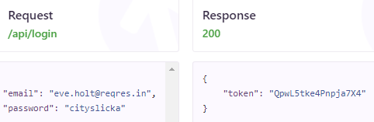
React forms – Http client
npm install axios
axios.get('/user', {
params: {ID: 12345}
}).then(function (response) {console.log(response);})
.catch(function (error) {console.log(error);})
.finally(function () {});
axios.post('/user', {
firstName: 'Fred',
lastName: 'Flintstone'
})
.then(function (response) {console.log(response);})
.catch(function (error) {console.log(error);});
const response = await axios.get('/user?ID=12345');
https://reqres.in/
Notes:
Exercise 16: Odpytaj reqres api w momencie logowania użytkownika. Jak zaloguje to przypisz otrzymany token w przeciwnym wypadku wyswietl alert to zlym hasle lub email

Slide 20
Routing – nested routing + params
<Route path="/some" component={SomeComponent}></Route>
function SomeComponent({ match }) {
return (
<Router>
<Switch>
<Route path={`${match.path}/child`}><Child /></Route>
</Switch>
</Router>
)
}
Routing with params
<Route path="/some/:id" component={SomeComponent}></Route>
SomeComponent
{match.params.id}
Object in parameter – it will be available in location
/help/4/details
SomeComponent({ match, location })
Notes:
Exercise 17: Dodać komponent details który będzie childem dla help. Dodatkowo do help przekazać id, które wyświetlimy na górze (w zależności od url będzie inne id)

Slide 21
Router - authentication
function PrivateRoute({ component: Component, ...rest }) {
return (
<Route {...rest} render={(props) => (isAuthentictedLogic) ?
(<Component {...props} />) :
(<Redirect to={{ pathname: "/noAccess", state: { from: props.location } }} />
)}
/>
);
}
<PrivateRoute path="/list" component={List}></PrivateRoute>
<Route path="/noAccess"><NoAccess /></Route>
Notes:
Exercise 18: Przerobić autentykację listy tak by było zrobione tym sposobem (logika poza komponentem)

Slide 22
Tests
Jest – to run tests
npm install --save-dev jest
Set of functions that may be useful for tests
npm install --save-dev @testing-library/react
let container = null;
beforeEach(() => {
container = document.createElement("div");
document.body.appendChild(container);
});
afterEach(() => {
unmountComponentAtNode(container);
container.remove();
container = null;
});
it("renders menu with Help", () => {
act(() => {
render(<Router><SomeComponent /></Router>, container);
});
expect(container.textContent).toBe("Some text inside");
});
Notes:
Exercise 19: Napisać test do Menu, który sprawdzi czy menu w stanie pierwotnym zawiera wszystkie menu items oraz nie zawiera "Log out" oraz "Hello"

Slide 23
Tests - interaction
Click element
import { fireEvent } from '@testing-library/react'
fireEvent.click(container.querySelector('.some-class));
Change value in input
fireEvent.change(container.querySelector('.some-class)), {
target: { value: "12345" }
});
Check if element contains class
expect(someEl.classList.contains('disabled')).toBe(false);
Notes:
Exercise 20: Dodać test który: 1. Uzupełni email i password i sprawdzi czy przycisk jest disabled oraz walidacja się nie odpaliła
2. Potem od razu wpisze email i password i sprawdzi czy disabled się zmieniło (klasa) i czy walidacja się odpaliła

Slide 24
https://github.com/ctimmerm/axios-mock-adapter
Tests – Mocking http
npm install axios-mock-adapter --save-dev
var axios = require('axios');
var MockAdapter = require('axios-mock-adapter');
var mock = new MockAdapter(axios);
mock.onGet('/users').reply(200, {
users: [
{ id: 1, name: 'John Smith' }
]
});
With specific parameter
mock.onGet('/users', { params: { searchText: 'John' } }).reply()
User render from@testing-library/react
const { getByText, findByText, container } = render(<Component/>);
const logOutButton = await findByText('some text');
Notes:
Exercise 21: Create test which will log in user and check if "Hello " is visible

Slide 25
Tests – Mocking modules
jest.mock("./SomeComponent", () => {
return function DummyComponent(props) {
return (
<div data-testid="square">
here is square
</div>
);
};
});
Notes:
Exercise 22: Napisać prosty test do Help.js gdzie Square zastąpimy innym elementem i to sprawdzimy (dodać, że używa się tego najczęściej do zewnętrznych bibliotek albo problematycznych)

Slide 26
Redux – lazy loading
Normal import
import { add } from './math';
console.log(add(16, 26));
Lazy import
import("./math").then(math => {
console.log(math.add(16, 26));
});
Import component when it's needed
const OtherComponent = React.lazy(() => import('./OtherComponent'));
Placeholder until component will be rendered
<Suspense fallback={<div>Loading...</div>}>
<OtherComponent />
</Suspense>
Notes:
Exercise 1a: Help routing zamienić na lazy loading, czyli Help dociągany jest w momencie naciśnięcia na link do Help

Slide 27
Component composition
<Page user={user} avatarSize={avatarSize} /> <PageLayout user={user} avatarSize={avatarSize} /> <NavigationBar user={user} avatarSize={avatarSize} /> <Link href={user.permalink}>
<Avatar user={user} size={avatarSize} />
</Link>
function Page(props) {
const user = props.user;
const userLink = (
<Link href={user.permalink}><Avatar user={user} size={props.avatarSize} /></Link>
);
return <PageLayout userLink={userLink} />;
}
<Page user={user} avatarSize={avatarSize} />
<PageLayout userLink={...} />
<NavigationBar userLink={...} />
{props.userLink}
Notes:
Exercise 2a: Poprzez kompozycje przekazywać url avatara z app.js

Slide 28
Context
Declare context
import React from 'react';
export const ColorContext = React.createContext('red');
API
const { Provider, Consumer } = React.createContext(defaultValue);
Create context and distribute it lower
Use it somewhere lower in render
const { Provider } = ColorContext;
return (
<Provider value={this.state.color}>
<SomeComponent />
</Provider>
);
const { Consumer } = ColorContext;
return (
<Consumer>
{value => <div>{value}</div>}
</Consumer>)
Use it outside render function
export default class Square extends Component {
static contextType = ColorContext;
...
let value = this.context.value
Notes:
Dane globable, bo przekazywanie w drzewku może być uciążliwe, np. preferowany język
Exercise 3a: Stwórz kontekst w App.js w którym przekażesz klasy dla Square z różnymi kolorami (np. blue i yellow zamiast red i green)

Slide 29
Error encapsulation
// change state of error
static getDerivedStateFromError(error) {
return { hasError: true };
}
// log error
componentDidCatch(error, errorInfo) {
console.log(error);
}
constructor(props) {
super(props);
this.state = { hasError: false };
}
Notes:
Granice błędów to komponenty reactowe, które przechwytują błędy javascriptowe występujące gdziekolwiek wewnątrz drzewa komponentów ich potomków, a następnie logują je i wyświetlają zastępczy interfejs UI,
Granice błędów nie obsługują błędów w:
Procedurach obsługi zdarzeń (ang. event handlers) – dlatego mi nie działało z buttonem który wywalał błąd
Asynchronicznym kodzie (np. w metodach: setTimeout)
Komponentach renderowanych po stronie serwera
Błędach rzuconych w samych granicach błędów (a nie w ich podrzędnych komponentach)
Exercise 4a: Dodaj component ErrorHandler, który będzie opakowaniem dla dowolnego componentu, w którym jak wyrzucimy wyjątek to ErrorHandler zastąpi komponent informacją o błędzie

Slide 30
Fragments
class Columns extends React.Component {
render() {
return (
<div>
<td>val1</td>
<td>val2</td>
</div>
);
}
}
<React.Fragment>
<td>val1</td>
<td>val2</td>
</React.Fragment>
<>
<td>val1</td>
<td>val2</td>
</>

Slide 31
HOC – higher order component
Add class to any component
const myHoc = settings => WrappedComponent => {
return class DecoratingComponent extends React.Component {
render() {
return (<div className={settings}><WrappedComponent {...this.props} /></div>)
}
}
}
Usage
const MyWrappedComponent = myHoc('test')(SomeComponent);
<MyWrappedComponent/>
Notes:
Exercise 5a: Przerobić error boundary na HOC

Slide 32


Refs
Declare reference
this.element = React.createRef();
Assign reference
<div ref={this.element}></div>
Use reference
this.element.current.focus();
Custom components
Class Component
Function Component
Notes:
Exercie 6a: W Account (login form) jak się naciśnie Submit (wyłączyć disabled) to ma się sfokusować na email/password jeżeli dla któregoś odpaliła się walidacja

Slide 33
Strict mode
<React.StrictMode>
<div>
<ComponentOne />
<ComponentTwo />
</div>
</React.StrictMode>
Notes:
Identyfikacji komponentów używających niebezpiecznych metod cyklu życia komponentu
Ostrzeganiu o użyciu przestarzałego API tekstowych referencji
Ostrzeganiu o użyciu przestarzałego findDOMNode
Wykrywaniu nieoczekiwanych efektów ubocznych
Wykrywaniu użycia przestrzałego API kontekstów

Slide 34
Hooks - introduction
constructor() {
this.state = { clicked: 0 };
} render() {
return (
<div>
<p>Clicked {count} times</p>
<button onClick={() =>
this.setState({
clicked: this.state.clicked + 1
})}>
Click me
</button>
</div>
)
}
import React, { useState } from 'react'; function Example() {
const [count, setCount] = useState(0); return (
<div>
<p>Clicked {count} times</p>
<button onClick={() => setCount(count + 1)}>
Click me
</button>
</div>
);
}
const locale = useContext(LocaleContext);
componentDidMount() {
document.title = `Clicked ${this.state.clicked}`;
} componentDidUpdate() {
document.title = ` Clicked ${this.state.clicked}`;
}
useEffect(() => {
document.title = `Clicked ${count}`;
});
componentWillUnmount() {
// unsubscribe
}
useEffect(() => {
return () => {/*unsubscribe*/};
});
Notes:
Nie wolno deklarować hooków w if – one muszą być na top-lvl
Ich nazwy nawsze zaczynają się od "use"
Może być kilka setState / effects
Exercise 23: Zamień Square component by używał react hooks

Slide 35
Hooks – custom hook
function useColor(initialColor) {
const [color, changeColor] = useState(initialColor);
function change(color) {
changeColor(color);
}
useEffect(() => {
console.log('Color changed');
});
return [color, change];
}
Notes:
Exercise 24: Change whole app to use hooks

Slide 36
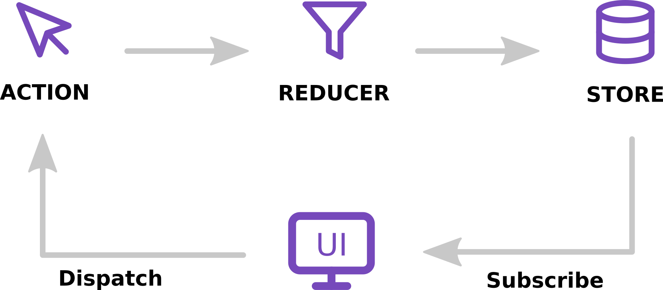
Redux - introduction
npm install --save react-redux
npm i redux --save-dev
Notes:
- Zamiana klas na funkcje z możliwością zarządzania stanem

Slide 37
Redux - introduction
reducer
import {INCREMENT, DECREMENT} from '../Actions/counter.actions'; const initialState = {
counter: 0
} function counterReducer(state = initialState, action) {
switch(action.type) {
case INCREMENT :
return {counter = state.counter + action.payload}
case DECREMENT :
return {counter = state.counter - action.payload}
default:
return state;
}
}
actions
export const INCREMENT = 'INCREMENT'
export const DECREMENT = 'DECREMENT' export function increment(payload) {
return { type: LOGIN, payload: payload }
} export function decrement() {
return { type: LOGIN, payload: payload }
}
index
import {createStore} from 'redux'
import {Provider} from 'react-redux'
import counterReducer from './Store/Reducers/counter.reducer' const store = createStore(counterReducer); ReactDOM.render(<Provider store={store}><App /></Provider>, document.getElementById('root'));
component
Build store reducer tree
const dispatch = useDispatch();
const email = useSelector(state => state.counter);
const rootReducer = combineReducers({
counter: counterReducer
})
dispatch(increment(2));
Notes:
Exercise 25:
Stworzenie akcji
Stworzenie reducer i wstrzyknięcie go do index
Użycie redux-a do zarządzania stanem zalogowanego użytkownika (Account.js)
Stworzenia drzewka stanu i wyniesiene account.reducer do root.reducer

Slide 38
Redux - store
const subscribe = store.subscribe(
() => console.log(store.getState())
)
unsubscribe()
Notes:
Exercise 26:
Stwórz osobny store
Przerób listę na redux
Trzymaj w store informację czy obecnie edytowanym użytkowniku
Za każdym razem jak się zmieni store to wyświetl go w konsoli

Slide 39
Redux - middleware
npm install redux-thunk
const store = createStore(rootReducer, applyMiddleware(
thunkMiddleware // lets us dispatch() functions
));
Async action consuming http
export function someHttpRequest() {
return function action(dispatch) { const request = axios.get('http://api.com/getSth'); return request.then(
result => dispatch(doSthWithConsumedDataAction)
err => {dispatch(loginRequestCompleted(err))}
);
}
}
Notes:
It provides a third-party extension point between dispatching an action, and the moment it reaches the reducer.
People use Redux middleware for logging, crash reporting, talking to an asynchronous API, routing, and more.
W skrócie – logika pomiędzy akcją a reducerem – tutaj po drodze odpytujemy API. Używane też do logowania, routingu itp.
Exercise 27:
Wynieść login http request z Account.js do actions
Zalogować start, koniec i wynik każdego requestu logowania

Slide 40
TypeScript – add to project
New app with typescript:
npx create-react-app my-app --typescript
Add TypeScript to existing app
npm install --save typescript @types/node @types/react @types/react-dom @types/jest @types/react-redux
Rename files to .tsx
index.tsx
Init tsconfig
npx tsc --init
Notes:
.ts is the default file extension while .tsx is a special extension used for files which contain JSX.
Exercise 28:
Dodać Typescipt do projektu
Dodać typowanie dla Account.js i store związany z Account

Slide 41
TypeScript – TSX
tsconfig
"jsx": "react"
Problem:
Solution:
var foo = <foo>bar;
var foo = bar as foo;
Declare type for html elements (not component)
declare namespace JSX {
interface IntrinsicElements {foo: any}
}
<foo />; // ok
<bar />; // error
Type props for function component
function TextInput(props: TextInputProps)
Type props for class component
class MyComponent extends React.Component<Props, {}>
Notes:
Exercise 29:
Otypować TextInput (props)
Ustawić props.id typ na number i zobaczyć co się wydarzy

